Slide 1



Datenbewusstsein: Meine Daten, deine Daten, wessen Daten?
Dr. Carsten Schulze & Dr. Mirko Kämpf ecolytiq GmbH - Berlin
12.3.2023 – 14:30

Slide 2


Über uns ...
Dr. Mirko Kämpf
CTO & Mitgründer ecolytiq GmbH
Dr. Carsten Schulze
Lead Test Engineer ecolytiq GmbH
Alumni der TU Chemnitz

Slide 3






Daten über mich …
Alice
Alice,
25 Jahre alt
iPhone seit 18. Geburtstag
Online Banking & Online Shopping
Telefon als Kreditkarte
und ihr Tor zur Welt
: die Abendschule
die Uni
für die Videokonferenzen
Smartwatch + Ergometer: Sport und Gesundheit

Slide 4







Nutzung Digitaler Plattformen
Charlie
Charlie analysiert die Lage:
Online Banking & Online Shopping​ Telefon als Kreditkarte​
und
Smartwatch + Ergometer

Slide 5
Netzwerkeffekte - Gewohnheit
Woduch binden Platformen ihre Nutzer?
(A) sozialer Sog/Druck (B) technische Barrieren (C) physiologisch: limitierte Aufmerksamkeit
Wozu?
➔ Schafft eine Basis für die moderne Aufmerksamkeitsökonomie
LINUX-Community als dezentrales Netzwerk
Positive Effekte des Netzwerks
Weniger lock-in
Skalierungseffekte
Flexibilität
Wechsel zwischen verschiedenen Systemen ist weniger kompliziert.

Slide 6



Unsicherheit, Bedenken und Angst …
Alice fragt sich:
Was wissen die über mich?
Sie entscheidet sich:
bewusster Umgang mit Ihren Daten.
Datenhoheit wird zu ihrem Thema.
weiter so im "Blindflug"
Bewußtsein

Slide 7

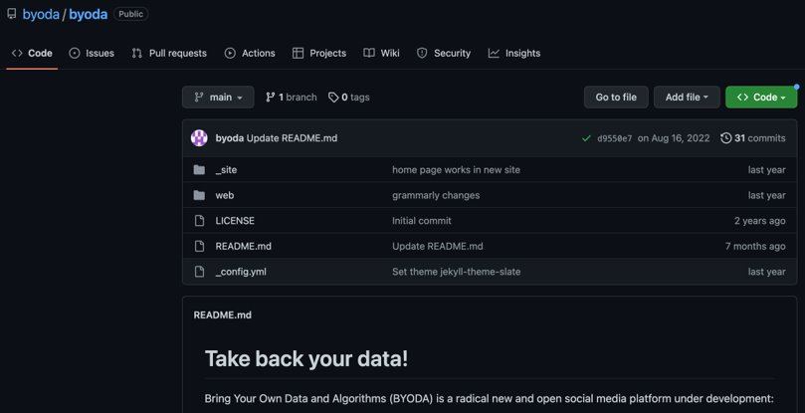




Open Data Tools

Slide 8
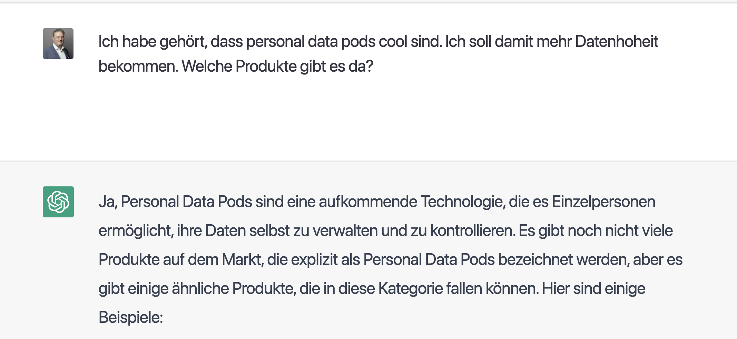
Personal Data Pods: Aber welche?

Slide 9
Es sind doch meine Daten!
Unternehmen und Organisation können mit meinen Daten arbeiten.
Ich kannst daraus eine Menge über mich und meine Wirkung lernen.
Meine bewussten Entscheidungen sollten auf Daten basieren.
➔ Wie kann ich nun mehr aus meinen Daten herausholen?

Slide 10


Nachhaltigkeitsdaten?
Alice will mehr. Sie hört von Nachhaltigkeitsdaten.
Ihre Freundin Jane berichtet von ihrem “environmental footprint” Diesen sieht sie wohl in ihrer Online-Banking-App in ihrem Konto bei der Bank
Wie funktioniert so etwas? Und wem gehören die dabei getrackten/erzeugten Daten?

Slide 11
Berechnung des persönlichen CO₂ Fußabdrucks

Slide 12
Meine Finanztransaktionsdaten
(Online) Banking Systeme haben die Daten bereits.
Banking Standards erlauben die automatische Verarbeitung.
Anreicherung mit öffentlichen Informationen bringt Dir neuen Wert.
Neue Einsichten werden auf etabliertem Kanal bereitgestellt.

Slide 13
Quelle für Kontextinformationen
Colaborative Datennutzung gibt Dir Sichtbarkeit im Vergleich mit anderen in Deiner Nähe (Peer-Groups).
Direkte Verknüpfung mit Kontextinformationen fehlt meißt.
Hintergründe lassen sich besser verstehen, wenn Kontext bekannt.
Erst die Einbettung und Verknüpfing von Information stiftet Nutzen.

Slide 14


Public data → open standard
Local / national / international statistics bodies
Expenditure data
Carbon emission data
Data classification / aggregation
Open standard framework
Set of methods on how to calculate individual CO₂ impact based on financial transactions
Transaction to carbon (v1.4) [1]
Transaction to carbon footprint (v2.0) [2]
SaaS Platform
API
Available to everyone interested under CC BY-SA 4.0
Scientific publications
Expenditure Data
Carbon Data
Methodology
Country model – US
Country model – UK
Country model – …
Country model – DE
Carbon intensity factors for various spending categories
Category → grams of CO₂e per currency unit
→ Open Standard Reporting[3]
https://conscious-consumerism.com/concept-papers/open-standard/open-standard-step-3-methodology-to-estimate-carbon-intensity-factors/
https://conscious-consumerism.com/concept-papers/open-standard/
https://conscious-consumerism.com/about/open-standard-reporting/

Slide 15
Estimating carbon intensity factors
Five steps to deriving functional units and GHG emissions from the income and expenditure survey
Notes:
Carbon factor stimation is composed of 5 secondary steps: emissions per capita, per sector/category, requires a cyclic framework as requires to be updated also in a regular basis.

Slide 16


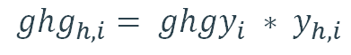

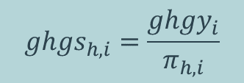

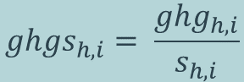

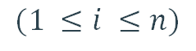

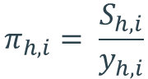
Household consumption model
Household consumption model based on expenditure
Household consumption model based on functional units
Average household CO₂e emissions per category
$$(1 ≤i ≤n)$$
$${ghg}_{h,i}= {ghgy}_{i} ∗ y_{h,i}$$
$${ghgy}_{i}$$
→ GHG emission per functional unit
$${ghgs}_{h,i}= \frac{{ghg}_{h,i}}{s_{h,i}}$$
$$y_{}$$
→ Consumption in functional unit
Average CO₂e emission per monetary unit per category
$$π_{h,i}= \frac{S_{h,i}}{y_{h,i}}$$
Average amount of money spent per household per category
→ Price per functional unit
$${ghg}_{}$$
→ Green house gases
convert these data into GHG emissions per monetary units
$$h_{}$$
→ Household
$$i_{}$$
→ Category
$${ghgs}_{h,i}=\frac{{ghgy}_{i}}{π_{h,i}}$$
$$S_{h,i}$$
→ Money spent per category, per household
Girod, van Vuuren, and Hertwich (2014); Girod and Hann (2010); Vringer and Blok (1995)
Girod and Hann (2010); Hertwich (2005)
Notes:
Two ways of estimating emissions:
Cause some info is not available just from the expenditure-base, then we take adventaje of the functional unit approach (example of Energy consumption).
Functional units describe the unit of “use” of a prodxz§ct.
They are used as a reference for life cycle assessment
(LCA). Functional units are, for instance, person
kilometers, kilograms (of food), or square meters
(of living space; Guinee 2002). The functional units
in this study are close to physical units.

Slide 17
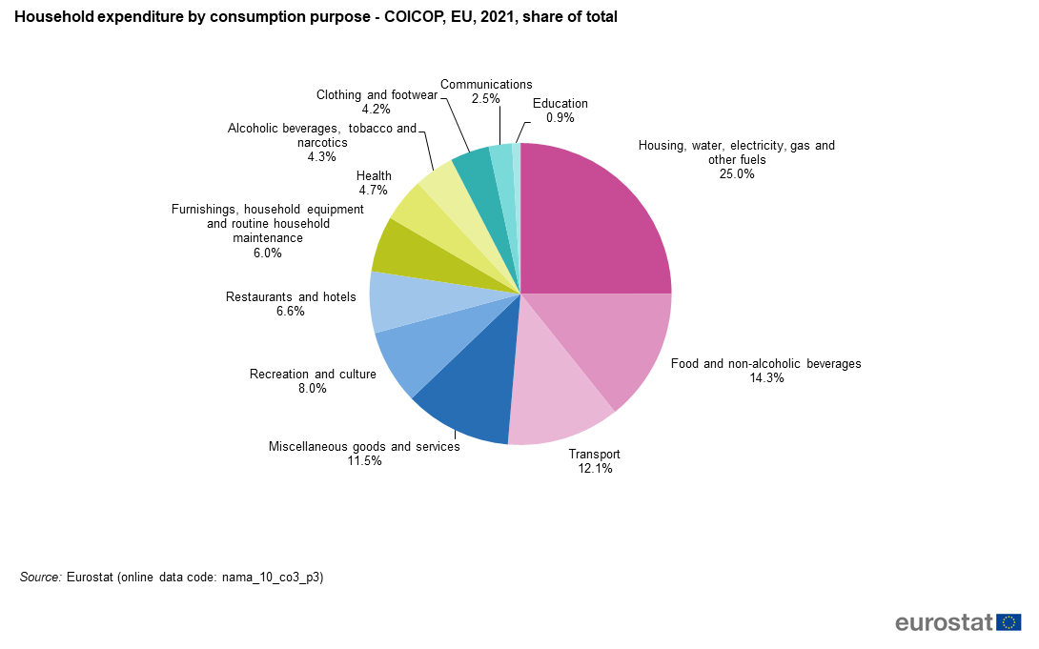
Category System
Notes:
Categories come from COICOP categorization
COICOP: Classification of Individual Consumption by Purpose

Slide 18
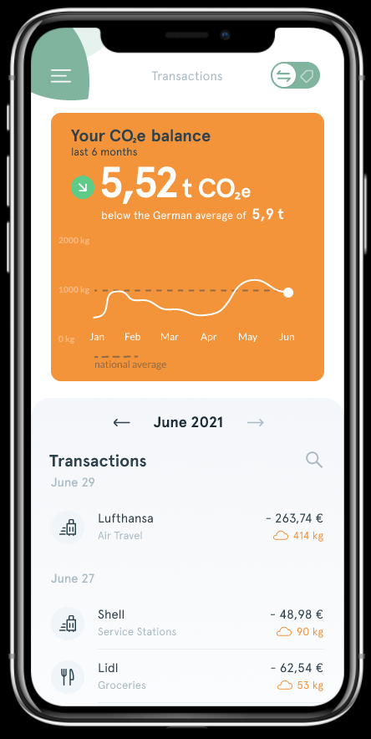
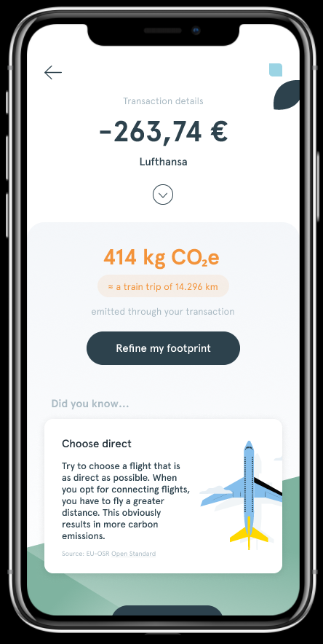
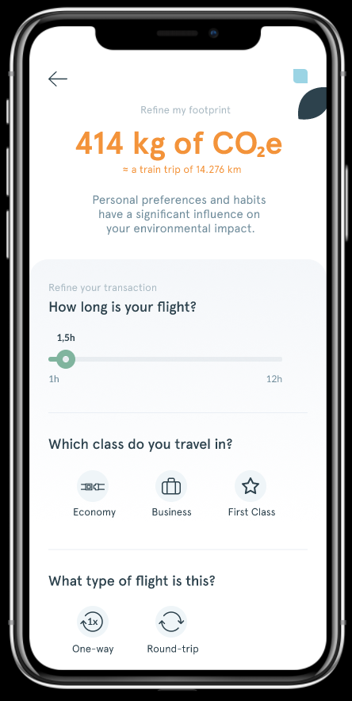
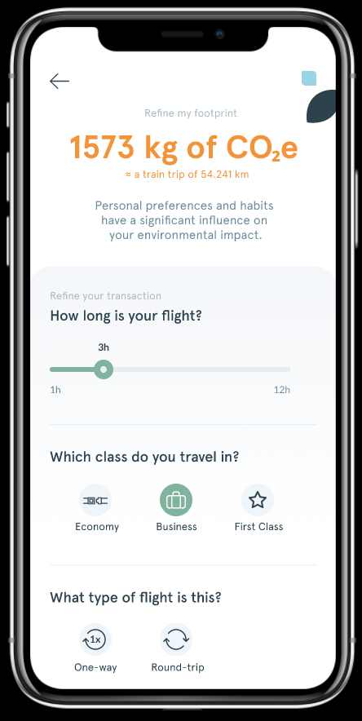
How does it look like?

Slide 19
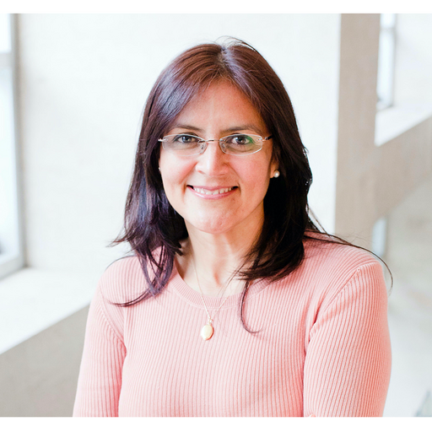


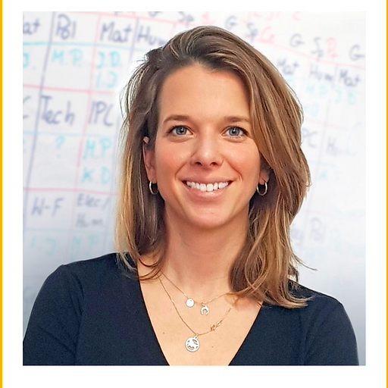

Our researchers:
Gracia Maria Lanza Castillo, Ph.D. Product owner Environmental and agricultural economist University of Gottingen Wageningen University Honduras/Germany | Prabha Neupane Researcher MSc. Sustainable Resources Management Technical University of Munich India/Germany | Charan Vadlapati Junior researcher MSc. Hydro Science and Engineering Technische Universität Dresden India/Germany | Gosia Moszyk, MSc. External consultant MSc. Pedagogy MSc. Career and Personal coaching University of Adam Mickiewicz Poland/Poland | Andrés Alvarez Researchers MSc. Environmental Engineering and Sustainable Energy Rovira i Virgili University, University of Valladolid

Slide 20
Woher nehmen wir die Daten?

Slide 21
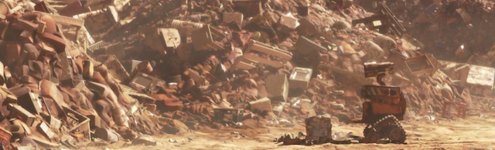






Unsere Herausforderung:
© DISNEY / PIXAR
Das Internet ist VOLL von Daten.
Wir müssen sie finden,
darauf zugreifen und
nachhaltig nutzen.
Notes:
Because the internet is already available,
we should ask: What can we do with it to manage our sustainability data?
Sustainability data is not easy to find.
Data is not standardized.

Slide 22
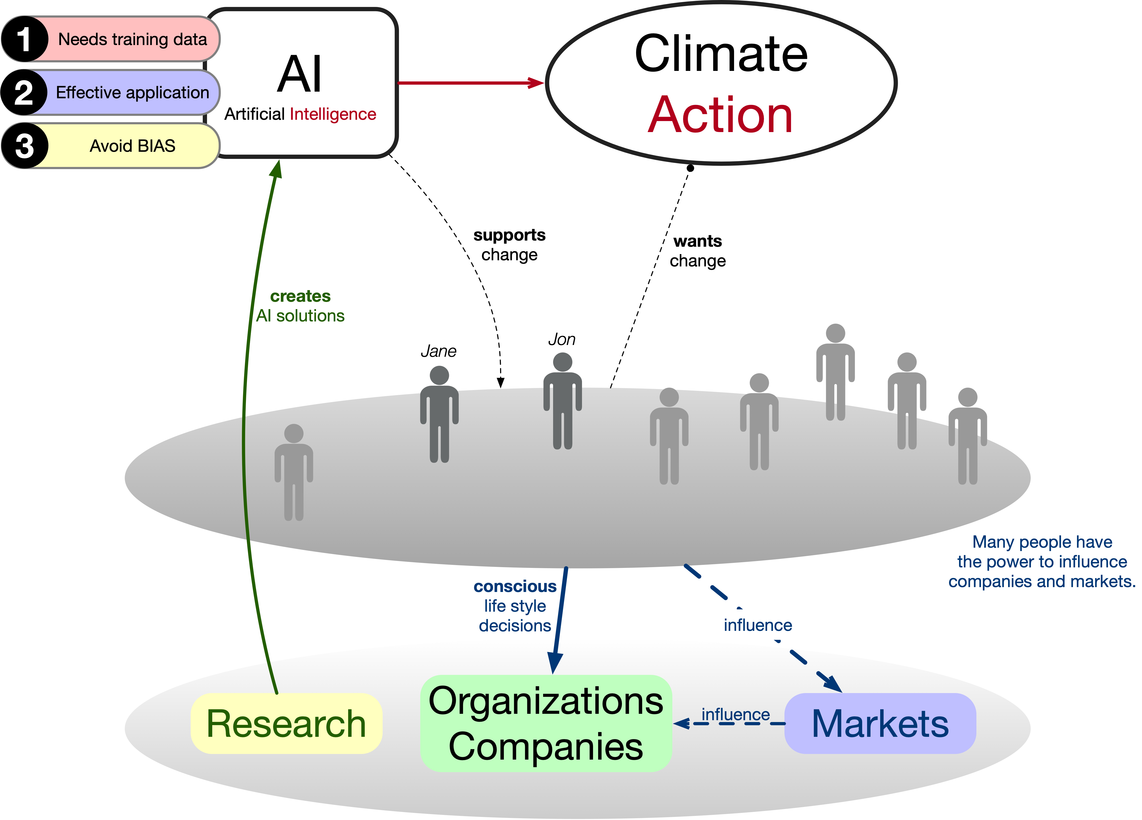
Notes:
Because of the complexity it is not a single person any longer, but rather research groups, companies and organization drive the development around AI. This alone does not lead to Climate Action. AI Systems can only support humans.

Slide 23
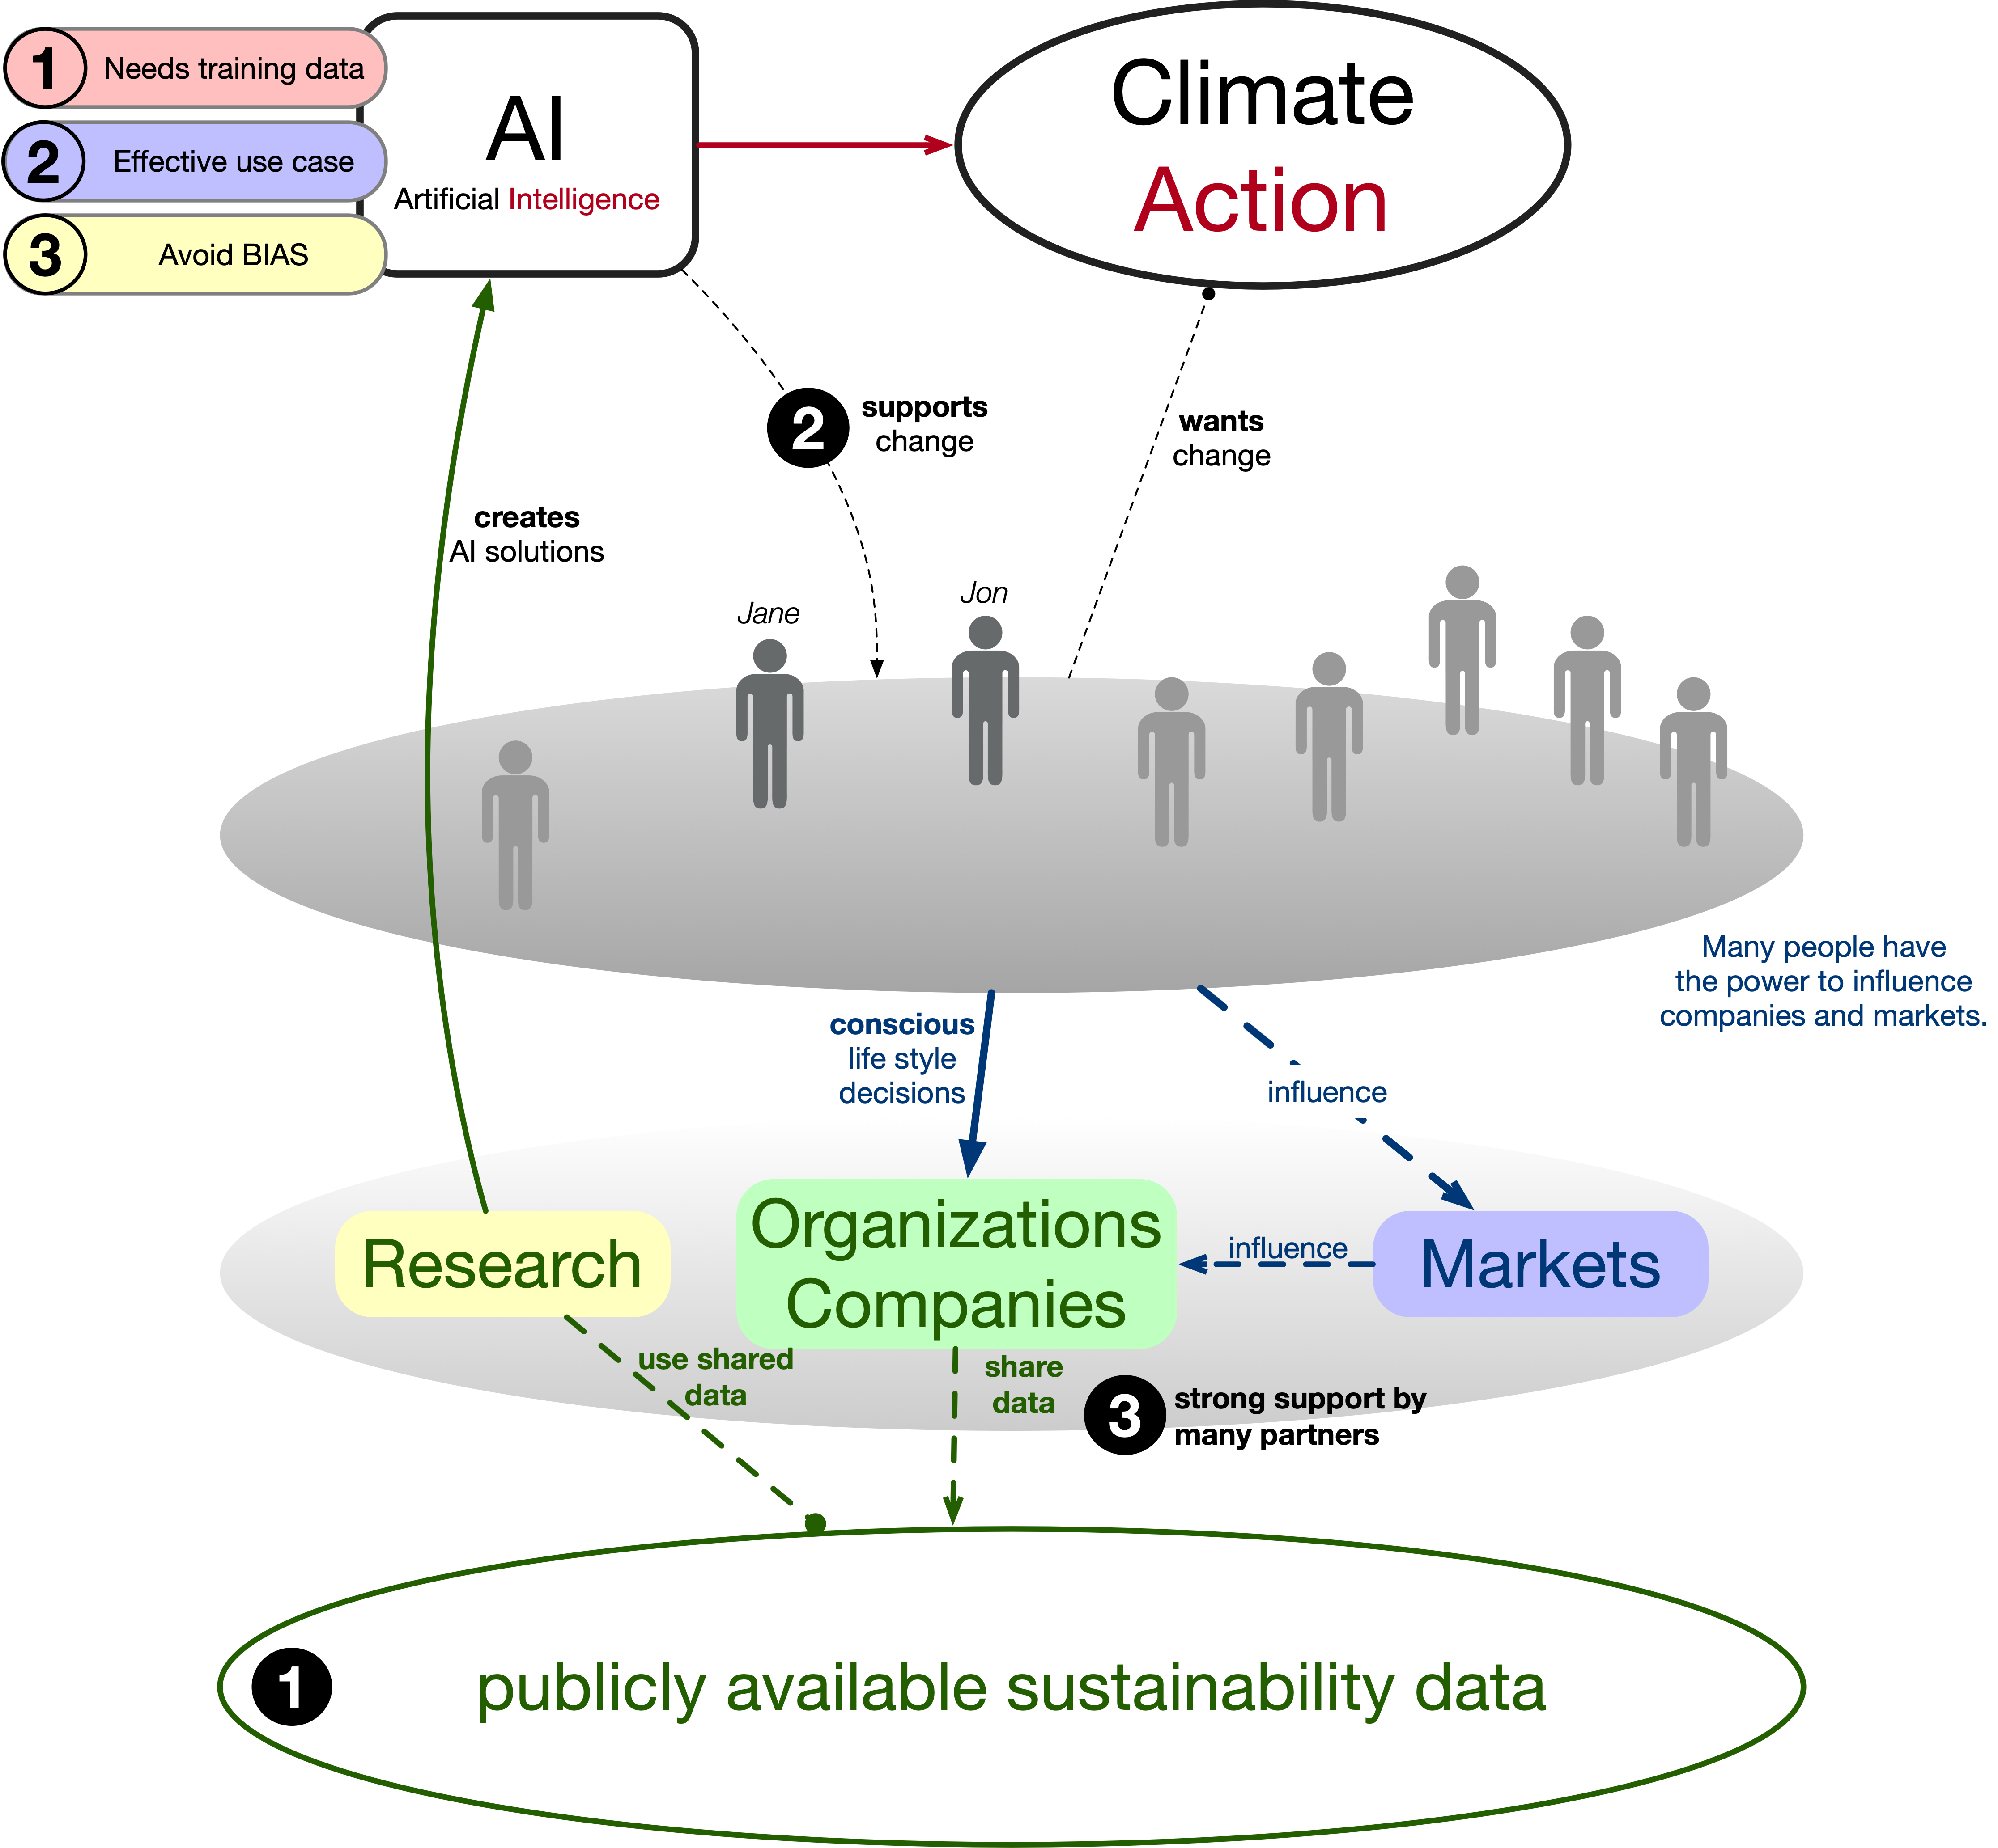
Notes:
But directly linked to AI there are three problems:
1-We need a lot of good training data.
2-We need effective applications and use cases which drive Climate Action.
3-And we must avoid bias during model training.
All these problems can’t be solved by Jane and Jon alone.
Solutions are highlighted in the sketch.

Slide 24
Wem nützt das alles?

Slide 25
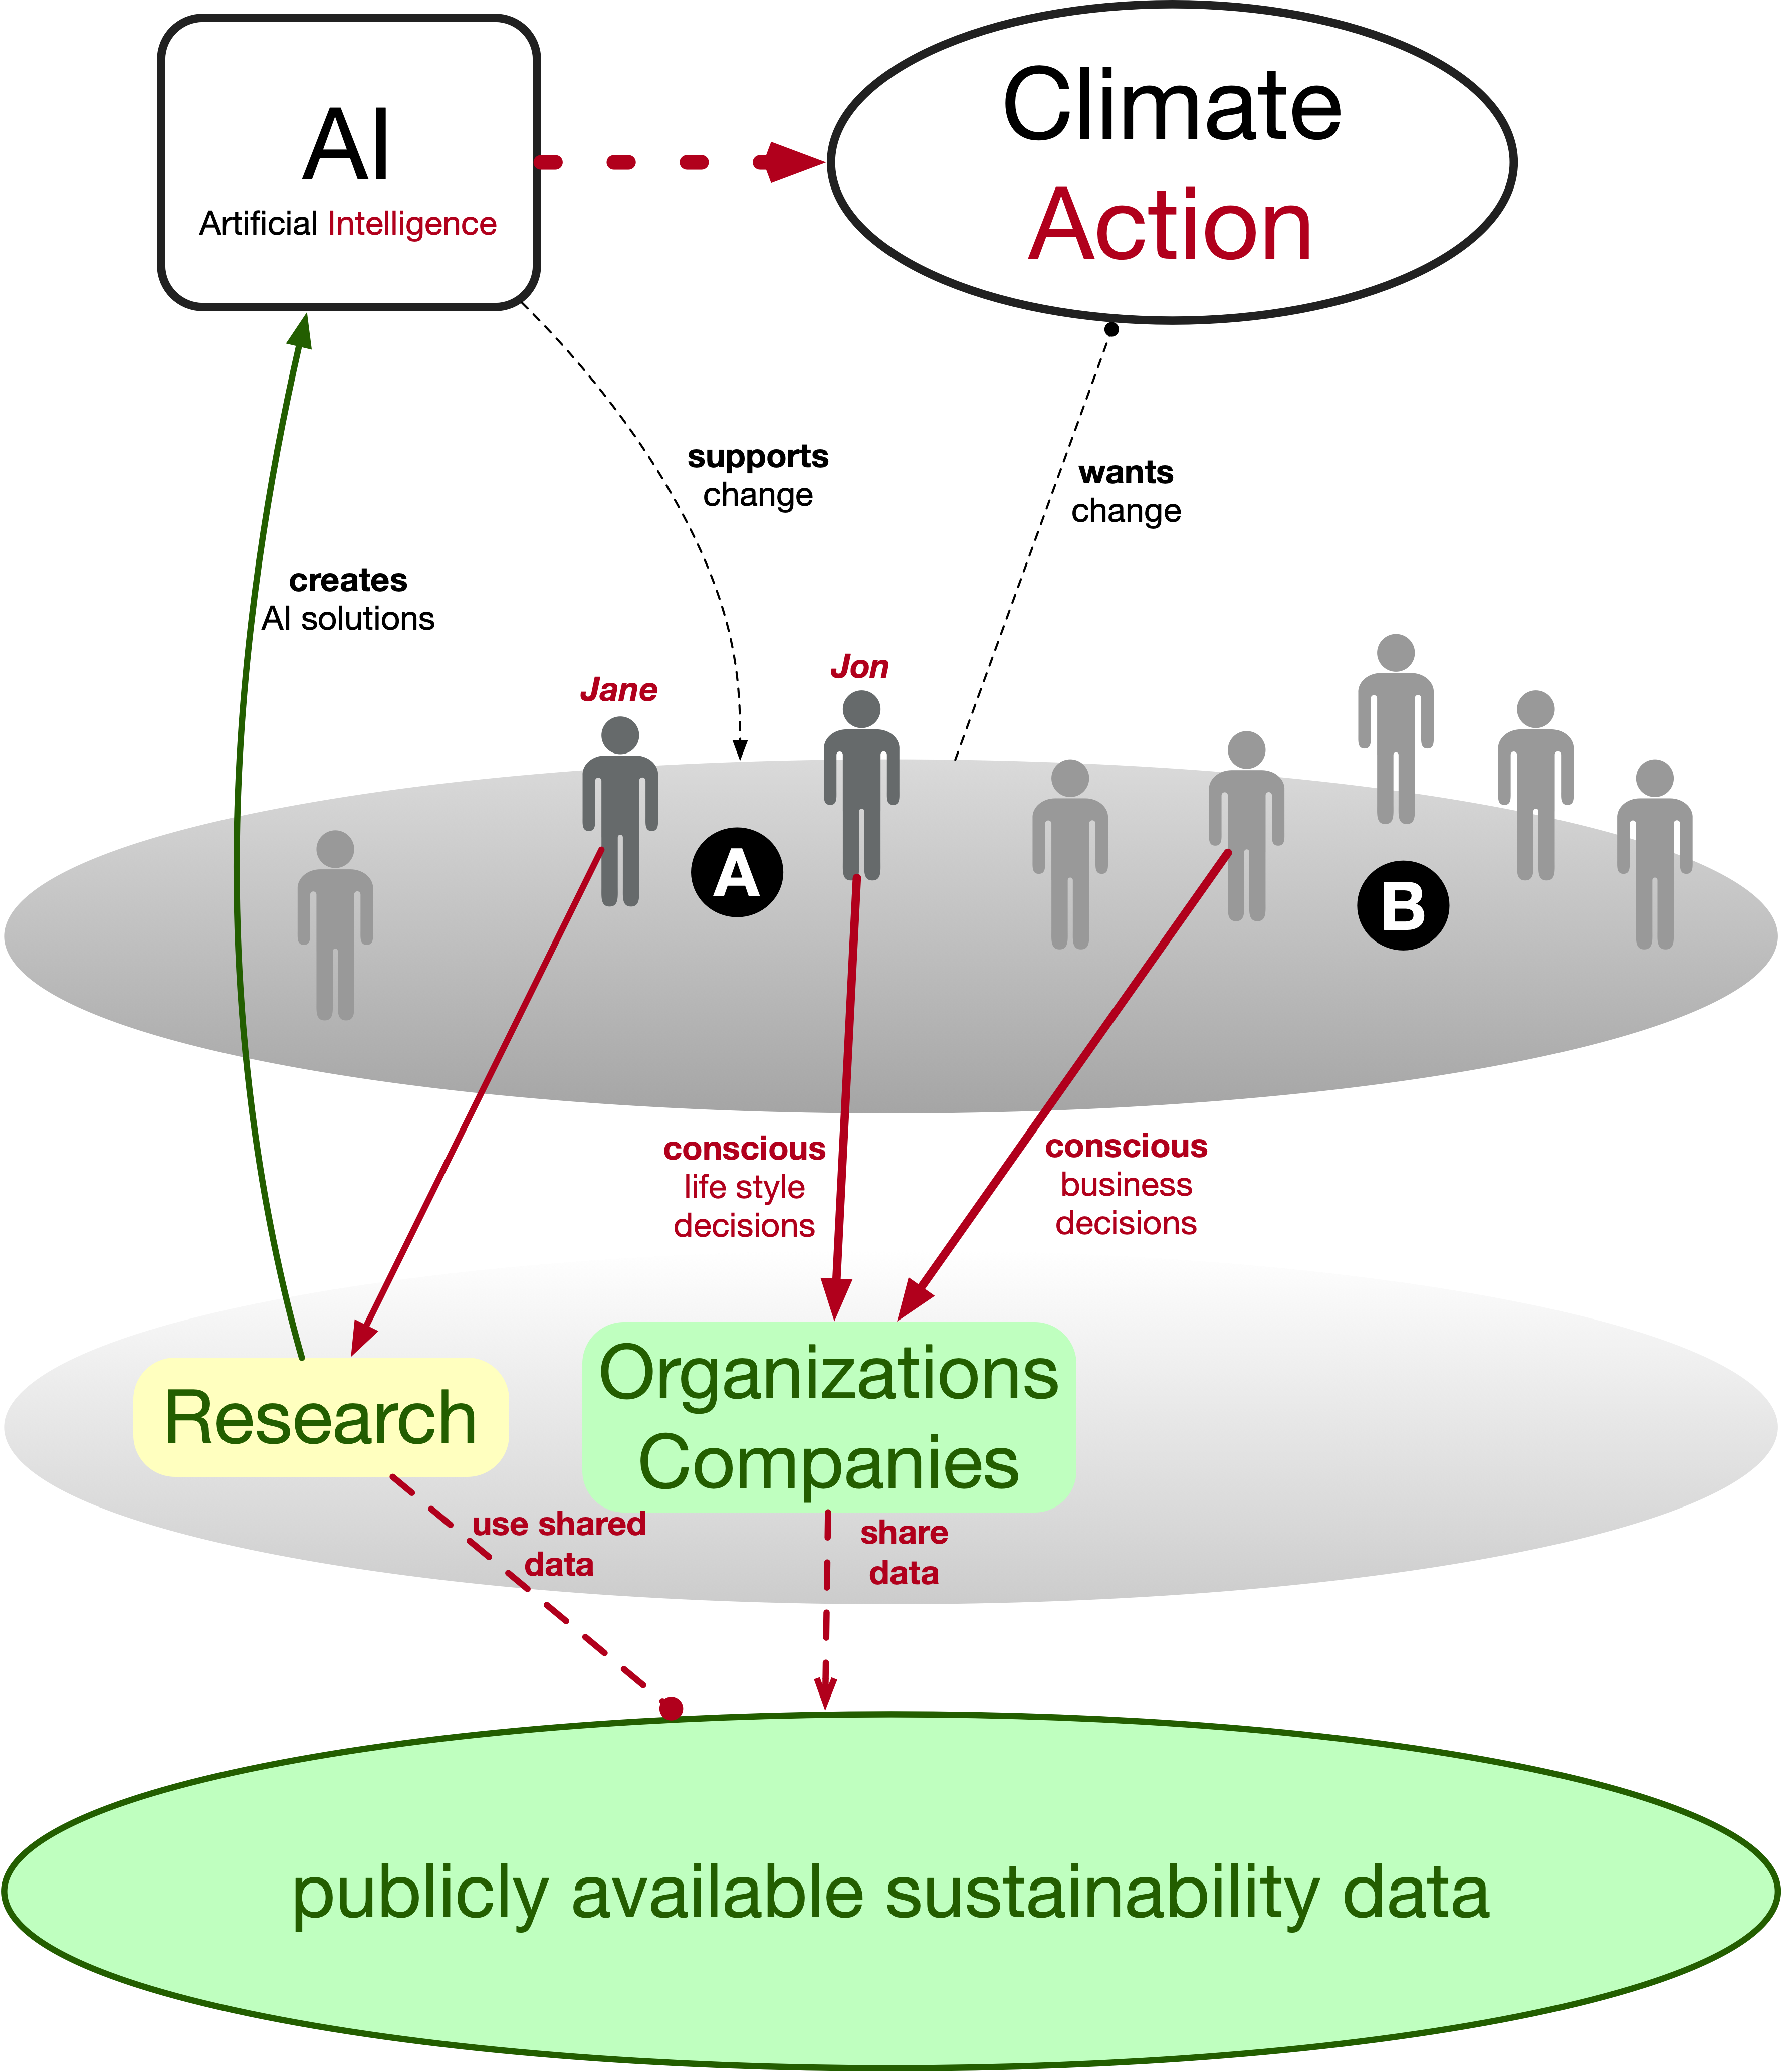
Today
Future
discrimination
adaptability
fear
closed
fairness
awareness
incompatibility
openness
limited
reusability
wastful
sustainability
community
pessimism
optimism
opacity
transparency

Slide 26
CLT 2023: Bewusstsein
Jane
Nimm es in Deine Hand!
Bring Farbe in Deine Daten für Dein Leben.
Sei Dir Deiner Daten bewusst.
Schütze Deine Daten!
Unterscheide: Privatsphäre und Öffentlichkeit
Teile Information wenn Nutzen entsteht.

Slide 27
Jane
Nimm es in Deine Hand!
Bring Farbe in Deine Daten für Dein Leben.
Sei Dir Deiner Daten bewusst.
Schütze Deine Daten!
Unterscheide: Privatsphäre und Öffentlichkeit
Teile Information wenn Nutzen entsteht.
Vielen Dank für Deine Aufmerksamkeit.

Slide 28
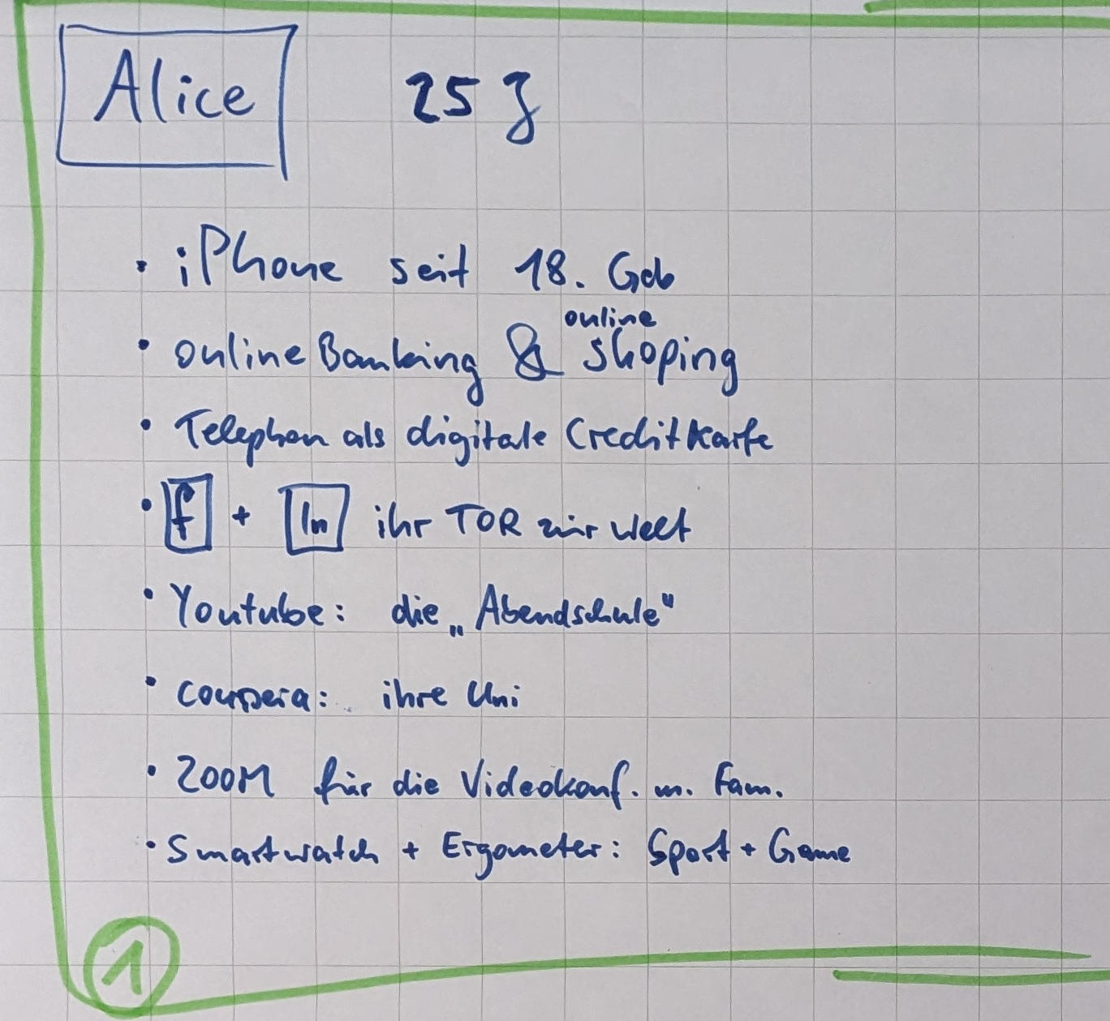

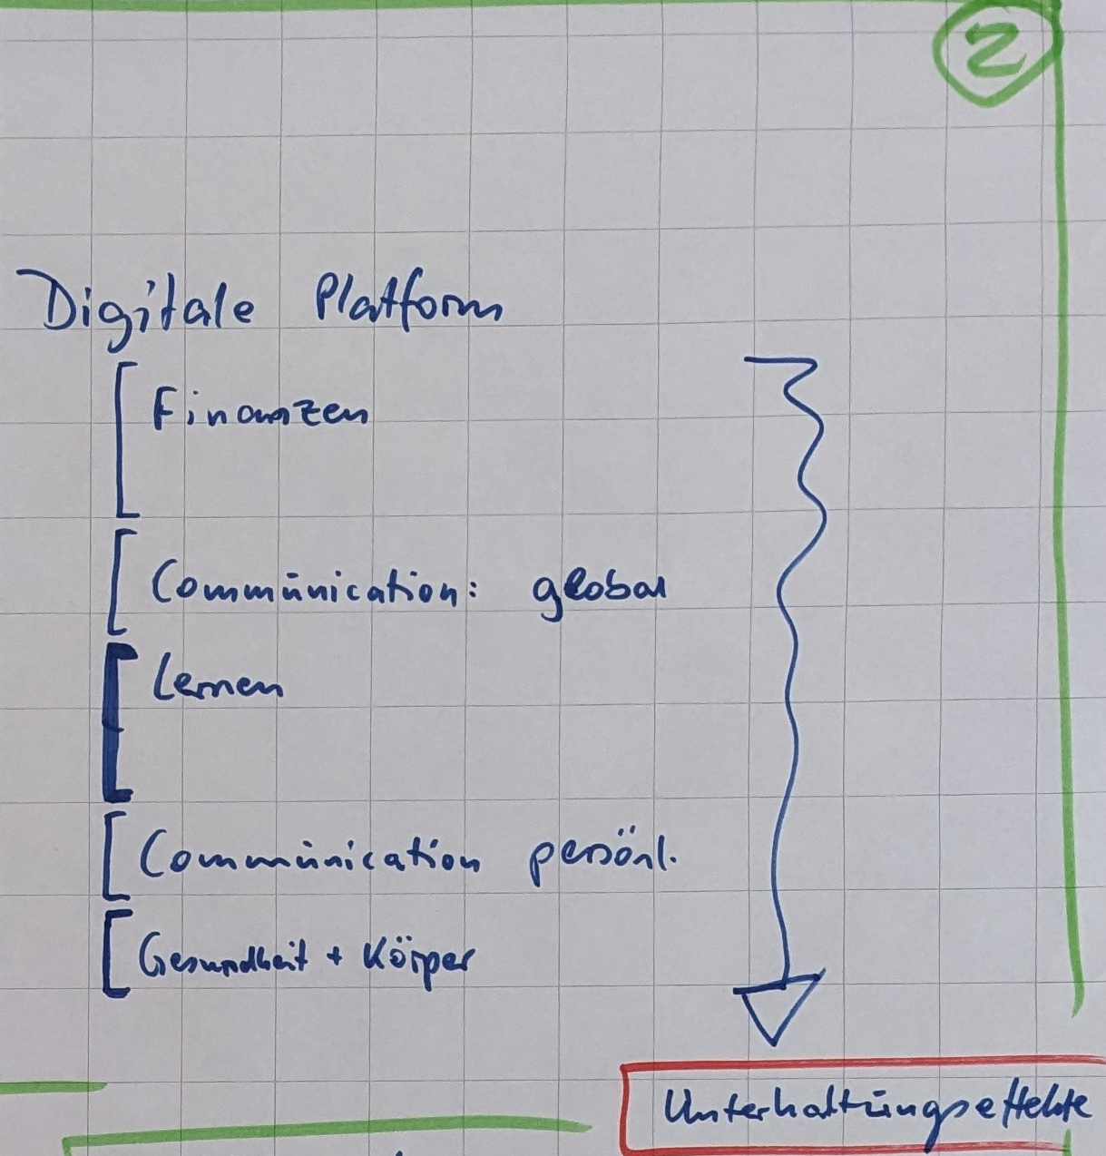

Nutzung Digitaler Plattformen
Charlie
Charlie analysiert die Lage:
Online Banking & Online Shopping​ Telefon als Kreditkarte​
und
Smartwatch + Ergometer
privat
öffentlich

Slide 29

What do we mean by
The Internet of Sustainability?
The Internet of Sustainability is a concept with the aim to publish supply chain-relevant sustainability data in a standardized and structured way. ​
It combines existing technologies and data sources to accelerate the transfer of knowledge needed for sustainable development.

Slide 30
A Solid Data Pod is a Software-as-a-Service solution that helps businesses to protect, administer and publish data.
Based on the Solid Data Pod technology the concept of Decentralized Standardized Sustainability Data Stores (DSSDS) is focused on sustainability data shared by companies.
Each sustainability report becomes an interconnected machine-readable data storage accessible to everyone.
The Internet of Sustainability as an ecosystem offers integrated impact-as-a-service solutions.
What is the
DNA
of the
Internet of Sustainability?

Slide 31
The Internet of Sustainability is based on several storage layers of data processing, structuring and provision:
Product-relevant Data Layer: these information contain supply chain-relevant data on product level, like the digital product passport
Expert Layer: additional data from professional services, like carbon accounting companies
Structured Data Layer: data structured in standardized processes
Raw Data Layer: published from companies, organisations or individuals in various formats
Layered structure of the Internet of Sustainability
Technological infrastructure
(META, PODs, API)

Slide 32
Structure of the Internet of Sustainability
Carbon Accounting Provider
IoS Impact Report Publisher
IoS Impact Information Provider
HTML page with data entities in microformats
/sustainability.txt File with report data or report URL
PDF
XML
RDF
Merchant
ecolytiq
Consumer
Product relevant data
Unique
Product identifier
Digital
Product Passport
Open Banking Provider
Data generation & verification
Data standardization & compatibility
Data provision
Notes:
Das IoS ermöglicht ein praxisnahes DPP Scheme , das im ersten Schritt auf standardisierten automatisierten Auswertungen von Nachhaltigkeitsberichten beruht.
Im weiteren ist der standardisierte Zugang zu weiteren Datenquellen angedacht.
Der Ansatz ermöglicht strukturiert Zugang zu produktrelevanten Daten aus Nachhaltigkeitsberichten.
Die automatisierten Prozesse sind per se interessensneutral und richten sich nicht nach vorbestimmten Ziel- oder Ergebnisvorstellungen der verschiedenen Stakeholder aus. Sie sind länder- und regionenübergreifend.
Datenquellen aber auch Datenlücken werden transparent gemacht.
Der Fokus liegt auf Skalierbarkeit des Systems und der Interoperabilität von Datenspeichern und –formaten.

